Slide 1



LET’S BE INNOVATIVE! Wir wollen innovativ sein!
Förderung von Kreativität und Unternehmergeist für Lehrer/innen und Schüler/innen der Sekundarstufe
Einheit „U2”: Innovatives Unterrichten
Lernelement„E2”: Innovativer Einsatz von Informationstechnologien im Unterricht
Verfasserin: Mária Hartyányi (ITSTUDY)
Notes:
Bitte verwenden Sie diesen Platz, um ihre Notizen, Links und Sonstiges zu vermerken, bzw. alles, was nicht auf den Folien aufscheinen soll, sondern während des Unterrichts laut gesagt werden soll.

Slide 2
Lernziele – Leistungskriterien
PC1 Der Mentor/die Mentorin ist in der Lage, die Lehrer/innen in folgendem anzuleiten und zu coachen: die Hauptkategorien der IKT-Werkzeuge im Bildungsbereich zu benennen, ihre Inhalte zu kennen und sie pädagogisch richtig anzuwenden.
PC2 Der Mentor/die Mentorin ist in der Lage, die Lehrer/innen darin anzuleiten und zu coachen, dass sie gratis IKT-Werkzeuge und offene Bildungsressourcen (OERs) zur Unterstützung innovativer pädagogischer Methoden (z. B. projektbasiertes Lernen) finden und auswählen können.

Slide 3
Inhalt
Überblick über das Grundkonzept der IKT
Warum die Lehrmethoden erneuern?
Überblick über die IKT-Tools im Bildungsbereich
Offene Bildungsressourcen (OER)
Copyleft statt Copyright
Pädagogischer Wert der IKT
Warum sollen die Unterrichtsmethoden neu gestaltet werden?

Slide 4
Info-Communication Technology
----------------------------------
Info-Kommunikationstechnik IKT ICT

Slide 5
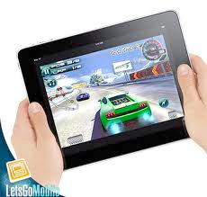
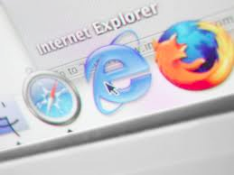
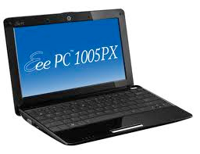
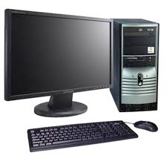
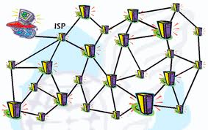
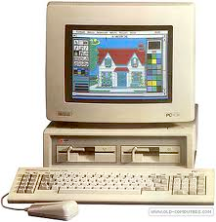
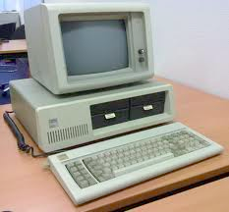
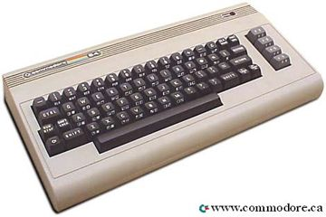
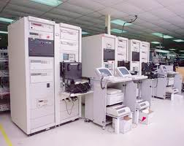
Hardware
Einklang der Technologie
60 years

Slide 6
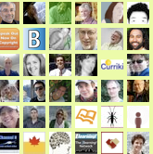

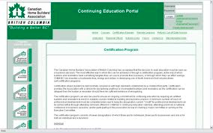
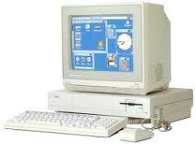
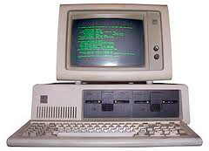
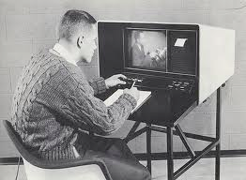
Web 3.0
E-learning 2.0
E-learning 1.0
Web 2.0
Computer-basierter Unterricht
Unterrichtsverwaltungssysteme
Multimedia
Web 1.0
Computer-basierte Prüfungen
Computer-basierte Simulation

Slide 7
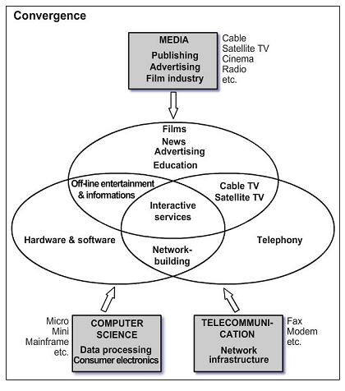
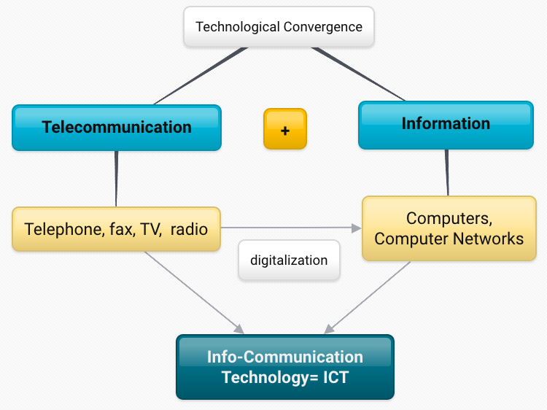
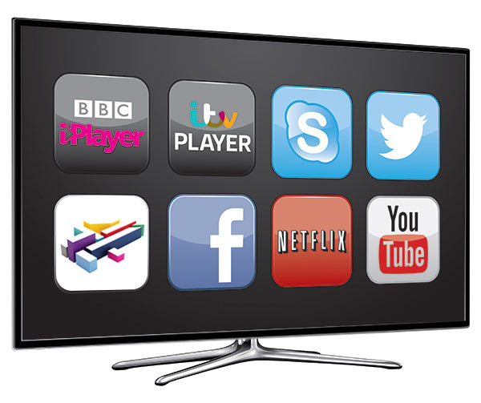
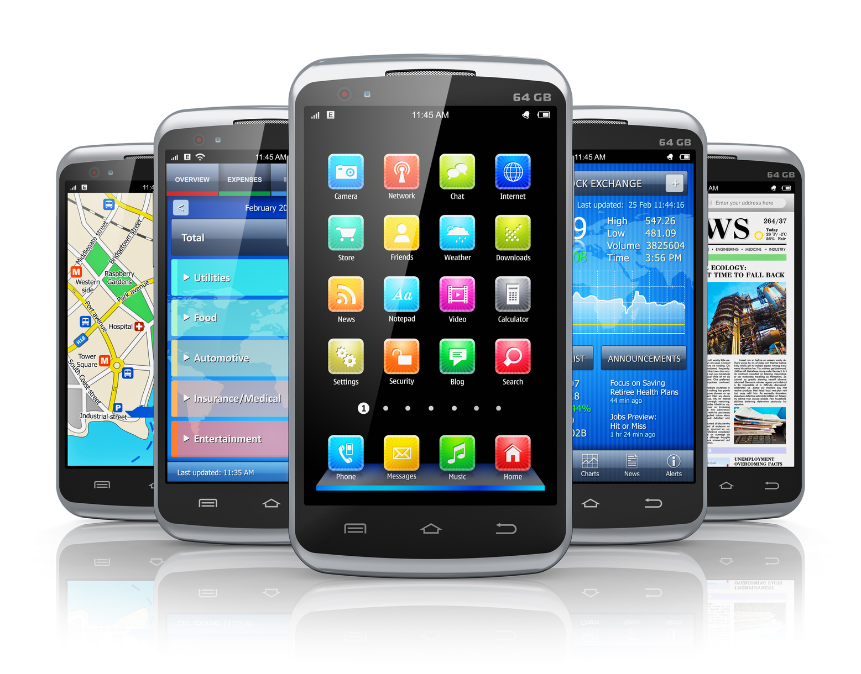
Communication World Report, 1997 ORTT, Hungarian UNESCO Committee, Bp. 1988
Notes:
Was bedeutet IKT?
Die Abkürzung steht für die Initialen der "Informations- und Kommunikationstechnologie" oder einfacher für "Infokommunikationstechnik". Was steckt hinter der Entwicklung dieses Konzepts?
Technologische Konvergenz, Globalisierung
Die Soziologen haben das 20. Jahrhundert als das Zeitalter der technologischen Konvergenz und Globalisierung bezeichnet. Die frühere analoge Technik wurde allmählich durch eine Ära der digitalen Technik abgelöst. So sind beispielsweise in den letzten Jahren digitale Video- und Fernsehprogramme erschienen und analoge Telefonleitungen wurden langsam durch digitale Lösungen ersetzt.
Durch die Digitalisierung der Industriezweige: - Computertechnologie und Computernetze, - Telekommunikation (Telefon, Fax) und - audiovisuelle Geräte (TV, Radio, Unterhaltungselektronik). Allmählich werden diese alle zusammengeführt. Dies wird als technologische Konvergenz bezeichnet. Mobiltelefone können zum Fotografieren und Musik hören verwendet werden. Mit kleinen Kommunikationsgeräten können wir uns mit dem Internet verbinden, und über das Internet können wir fernsehen, Radio und Telefon hören...

Slide 8
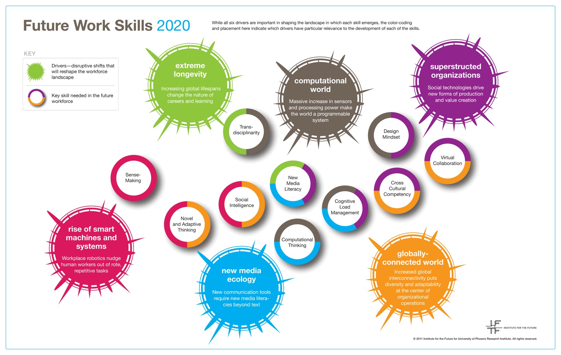
Notes:
Anna Davies, Devin Fidler, Marina Gorbis: Future Work Skills, ©2011 Institute for the Future for University of Phoenix Research Institute.)

Slide 9
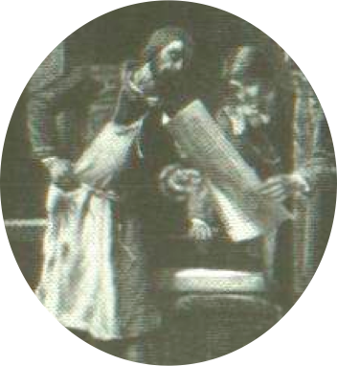
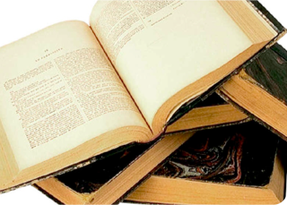
1700
1447

Slide 10
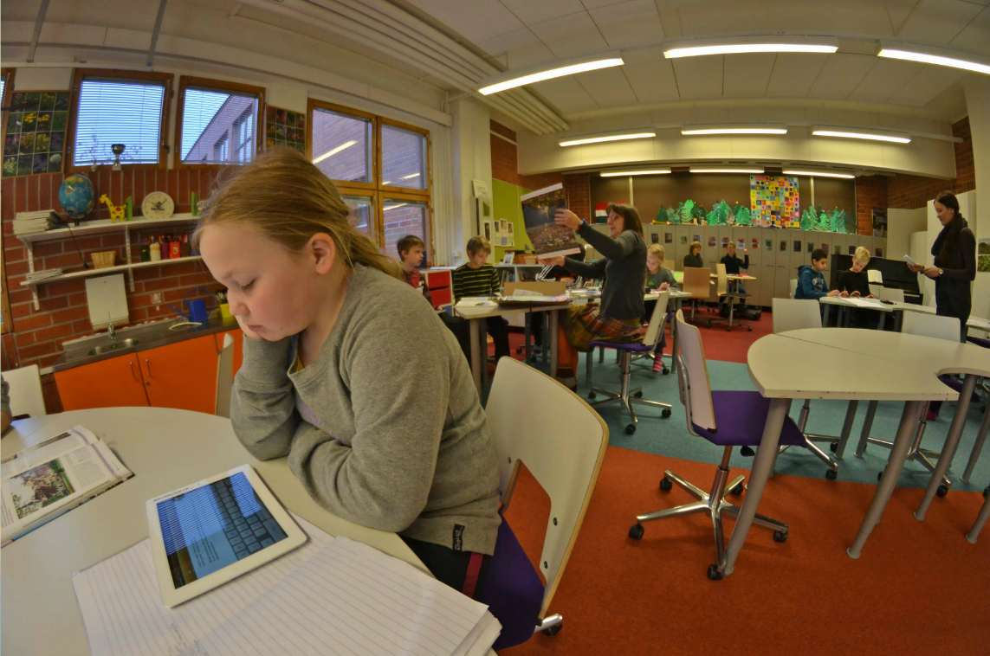
Gründe für die Neugestaltung unserer Unterrichtsmethoden
Wer sitzt in unseren
Klassenzimmern?
Klassenzimmer der Generation Z im Jahr 2017

Slide 11
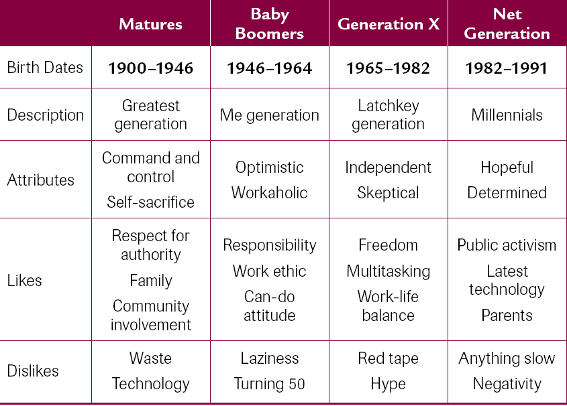
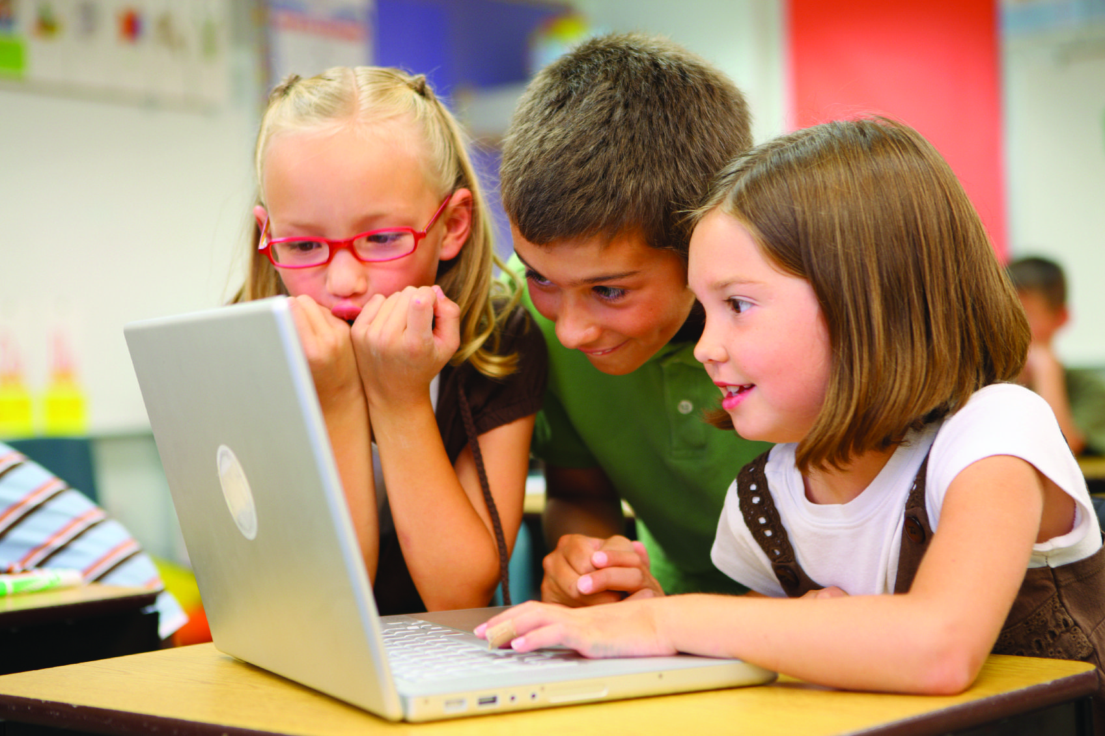
Generationen und ihre spezifischen Merkmale
Notes:
Die Theorie der "Generationen" wurde in den frühen 1990-er Jahren von den amerikanischen Soziologen Neil Howe und William Strauss entwickelt. Jede Generation hat ihren eigenen "Charakter" - einen Charakter, der von ihren wichtigsten wirtschaftlichen, sozialen und kulturellen Aktivitäten und Einstellungen geprägt ist, aber es gibt keine genauen Daten für den Beginn oder das Ende der Generationen.
Größte Generation 1900-1946
Generation "Baby Boom" 1946-1964
Generation X 1965-1982
Generation Y (Netto-Generation) 1982-2004
Generation Z 2005 bzw. später
(https://en.wikipedia.org/wiki/Strauss%E2%80%93Howe_generational_theory )

Slide 12
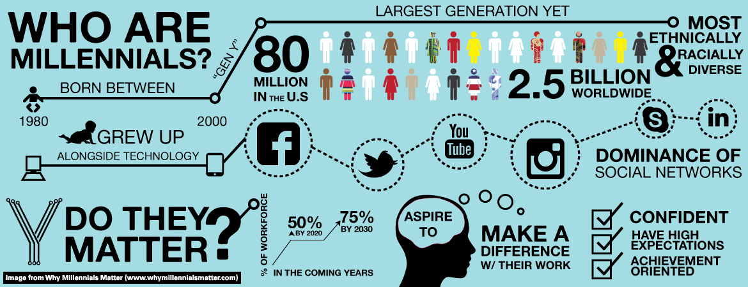
GEN X, Y, Z
Bis zum Jahr 2020 sollen 50 % der arbeitenden Menschen auf die Generation der 2000-er Jahre entfallen.
http://whymillennialsmatter.com/
Notes:
Generation X wurde so genannt, um einen unbekannten Faktor zu repräsentieren, und Y und Z wurden als Buchstaben nach X ausgewählt. Die Generation Z wird oft als "digitale Generation" bezeichnet, da sie mit einem einfachen Zugang zu digitalen Informations- und Kommunikationstechnologien aufgewachsen ist. Sie werden digital geboren - geboren in eine vernetzte und globalisierte Welt mit unendlichen Möglichkeiten - und sie lernen und kommunizieren anders als die Vorgängergenerationen.

Slide 13
Millennials – GEN Y, Netzgeneration, Digitale Ureinwohner, Generation „Download"– geboren zwischen
1980 - 2000
Immer verbunden
Interessieren sich nicht dafür, wie technische Geräte funktionieren
Sie lesen nur ungern große Mengen von Texten
Multitasking
Schnell beim Konsum von Informationen
Sie erwarten sofortige Reaktionen
Hohe Bereitschaft, sich menschlichen, virtuellen und hybriden Gemeinschaften anzuschließen
Notes:
Generation des neuen Jahrtausends
+ fasziniert von neuen Technologien: Sie nutzen die IT-Geräte intuitiv und navigieren im Internet, weil sie täglich viele Stunden Videospiele spielen und mit dem Internet verbunden sind.
+ sie machen sich keine Sorgen darüber, wie technologische Hilfsmittel funktionieren und sind meistens nicht einmal daran interessiert.
+ Da sie nur ungern eine große Menge von Texten lesen, sind sie visuell besser lesefähig als frühere Generationen.
+ sie sind gewohnt häufig mehr als ein Medium gleichzeitig zu nutzen: fernsehen, telefonieren, Musik hören oder gleichzeitig Radio hören - Multitasking ist ihnen vertraut.
+ sie sind schnell beim Konsum von Informationen: Sie sind es gewohnt, sehr schnell Informationen zu erhalten und erwarten sofortige Reaktionen.
+ sie nutzen die Technologie intensiv für ihre Sozialisation: Sie sind bereit, sich sowohl physischen als auch virtuellen und hybriden Gemeinschaften anzuschließen.

Slide 14
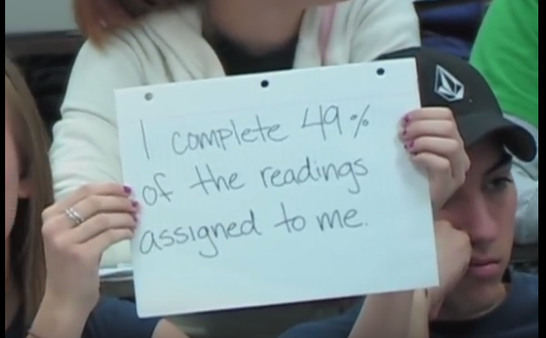
Michael Wesch in Zusammenarbeit mit 200 Studierenden der Kansas State University.
Notes:
Ein kurzes Video, das einige der wichtigsten Eigenschaften der Schülerinnen und Schüler von heute zusammenfasst - wie sie lernen, was sie lernen müssen, ihre Ziele, Hoffnungen, Träume, wie ihr Leben aussehen wird und welche Veränderungen sie in ihrem Leben erleben werden. Erstellt von Michael Wesch in Zusammenarbeit mit 200 Studenten der Kansas State University.
Musik von Tryad: http://tryad.org/listen.html
Für den Download eines Videos in höherer Qualität:
http://www.mediafire.com/?ajm0lzxh223
mov Version:
http://www.mediafire.com/?3xbhmdmsfmd
Mehr Infos:
http://mediatedcultures.net/ksudigg/?...
Dieses Werk steht unter einer Creative Commons Lizenz, einer Noncommercial-Share Alike 3.0 License. So können Sie es gerne herunterladen, weitergeben oder sogar ändern, solange Sie die Quelle nennen und es nicht kommerziell nutzen.

Slide 15
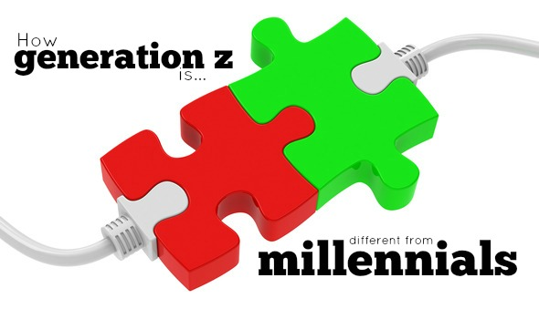
Generation Z (Nach der Jahrtausendwende geboren-Millennials, iGeneration)
2000 -
http://www.ryan-jenkins.com/about/
Notes:
Generation Z ist die erste wirklich globale Generation mit grenzenlosen Interessen und Möglichkeiten zum Lernen. Sie sind in einer hoch technologisierten, hyper-verbundenen, Kultur aufgewachsen, die ständig On-Demand (auf Bestellung) reagiert und ungeduldig ist. Einige Experten erwarten, dass das Mantra der Generation Z lautet: "Diese eigenverantwortliche, unternehmerisch denkende, hochgebildete und überaus einfallsreiche Generation wird vor nichts zurückschrecken, um der Welt ihren Stempel aufzudrücken. " Ryan Jenkins, Next Generation Speakers, http://www.ryan-jenkins.com/about/
Obwohl wir noch nicht viel über Gen Z wissen... wissen wir eine Menge über die Umwelt, in der sie aufwächst. Diese höchst vielfältige Umgebung wird die Grundschulen der nächsten Generation zu den vielfältigsten aller Zeiten machen. Höhere Technologien werden in der akademischen Forschung signifikante Fortschritte machen, indem sie maßgeschneiderte Schulungen ermöglichen und Datenerhebungen von der Entwicklung der Studenten ermöglichen, um Diagnose und Abhilfemaßnahmen zu ermöglichen oder die Möglichkeiten zur schnelleren Realisierung zu beschleunigen. Gen Z-Kinder werden mit einer hochentwickelten Medien- und Computerumgebung aufwachsen und mehr Internet-Können und -Experten als ihre Vorgängergenerationen sein. Mehr auf Gen Z... bleiben Sie dran. http://socialmarketing.org/archives/generations-xy-z-and-the-others/

Slide 16

Übung 1
----------------------------------
Lernbedürfnisse der Generation Z
2000 -
http://www.adobeeducate.com/genz/global-education-genz
http://www.ryan-jenkins.com/
Notes:
ANAHAIM, Calif.--(BUSINESS WIRE)--Adobe (NASDAQ: ADBE) hat heute auf der EDUCAUSE 2016 eine Studie veröffentlicht, die Einblicke in die Perspektiven von US-Schülern und Lehrern in Bezug auf Lernen, Kreativität und die künftige Arbeitswelt bietet. Ein zentrales Thema, das aus der Forschung aufgetaucht ist, unterstreicht die zunehmende Bedeutung von Kreativität und Technologie bei der Gestaltung zukünftiger Karrieren und der Lösung vieler Probleme, mit denen die Welt heute konfrontiert ist. Tatsächlich halten 85 Prozent der Schüler und 91 Prozent der Lehrer Kreativität für wesentlich in Hinblick auf die künftige Karriere ihrer Schüler und 93 Prozent der Schüler und 73 Prozent der Lehrer betrachten Technologie als Schlüssel zur Vorbereitung auf ihre Karriere. Die Schüler der Gen Z teilten mit, dass Computer- und Technologieunterricht zu ihren Favoriten gehört und sie am besten auf ihre Zukunft vorbereitet. (http://news.adobe.com/press-release/creative-cloud/new-adobe-study-shows-gen-z-students-and-teachers-see-creativity-key )

Slide 17
Anleitung zu Übung 1
1. Besuchen Sie die Internetseite der "Adobe Education Creativity Study" und erfahren Sie die Ergebnisse der Umfrage, an der mehr als 2.500 Schüler der Gen Z im Alter von 11 bis 17 Jahren und mehr als 1.000 Lehrer teilgenommen haben, um zu hören, was sie über Lernen, Kreativität und die Zukunft denken:
: http://www.adobeeducate.com/genz/global-education-genz..
2. Erklären Sie, inwieweit Ihre Erfahrungen mit den Ergebnissen der Umfrage übereinstimmen? Stimmt diese Aussage auch für Ihre Schüler?
3. Was sind die Stärken, Schwächen, Chancen und Risiken der Einbindung von IKT-Werkzeugen in die pädagogische Praxis der Grundschulen? (SWOT-Analyse der Ist-Situation).

Slide 18
IKT Werkzeuge im Unterricht

Slide 19

Kategorien, Typen
Digitale Lerninhalte
Bildungssoftware (Apps)
Implementierungstools
Notes:
Lerninhalte: Vollständige Kurse, Kursmaterial, Inhaltsmodule, Lernobjekte, Sammlungen und Zeitschriften.
Anwendungen: Software zur Unterstützung der Entwicklung, Nutzung, Wiederverwendung und Bereitstellung von Lerninhalten, einschließlich der Suche und Organisation von Inhalten, Inhalts- und Lernmanagementsystemen, Content-Entwicklungstools und Online-Learning-Communities.
Ressourcen für die Umsetzung: Schutz des geistigen Eigentums zur Förderung einer offenen Veröffentlichung von Materialien, Gestaltungsgrundsätze bewährter Praktiken und Lokalisierung von Inhalten.

Slide 20
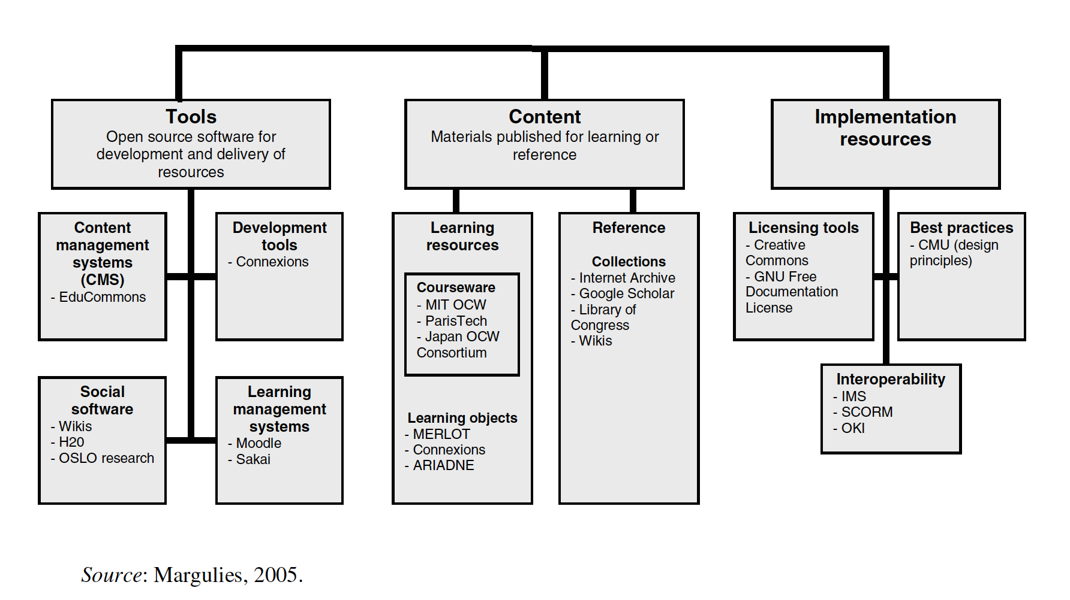

Slide 21
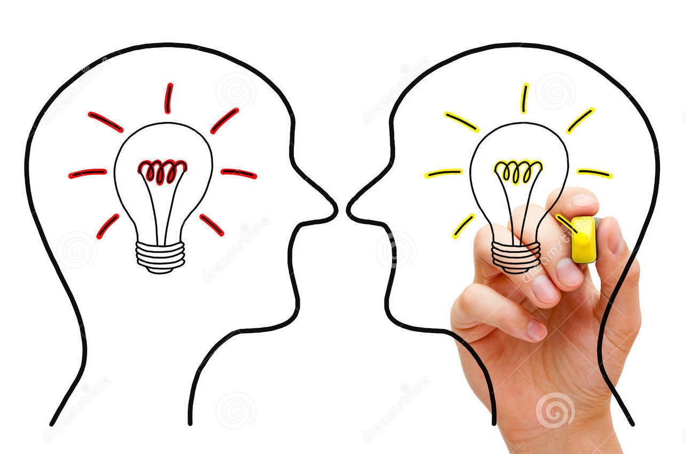
Idee der „Openness“
"Wenn du einen Apfel hast und ich einen Apfel und wir tauschen Äpfel aus, dann werden du und ich immer noch je einen Apfel haben. Aber wenn du eine Idee hast und ich eine Idee habe und wir diese Ideen austauschen, dann hat jeder von uns zwei Ideen.
(George Bernard Shaw)
Notes:
"Öffnen" oder "Schließen"? Sollen wir den Zugang zu Ressourcen erleichtern und fördern - zu Land, zu Wasser, zu Medikamenten, zu Informationen, zu Ideen,... - oder sollen wir ihn einschränken, um berechtigte Interessen, Eigentumsrechte, Patente, das Recht auf Privatsphäre und das Eigentum an einer Idee zu schützen? Es ist eine alte Geschichte, die in der digitalen und globalisierten Welt neue und andere Aspekte gewinnt.
Im Gegenteil, denken wir an die Möglichkeit, dass jeder, der über einen Computer und einen Internetzugang verfügt, Gigabyte an Musik, Texten, Filmen und Programmen ohne geographische, zeitliche und wirtschaftliche Zwänge außer den Verbindungskosten für jedermann zugänglich machen kann. Ganz zu schweigen von der Möglichkeit, dass jeder seine eigenen Ideen, seine eigenen Fotografien, seine eigenen Filme veröffentlichen und allen zugänglich machen kann. (Pierfranco Ravotto).

Slide 22
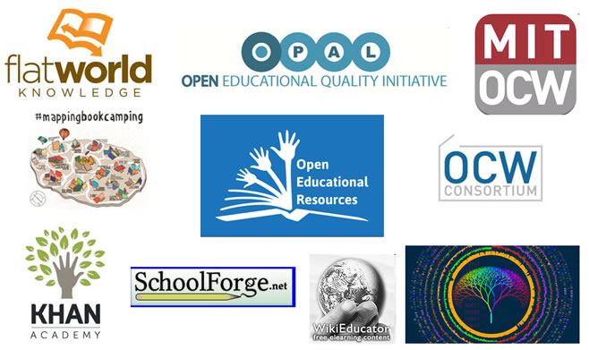
OER
Open
Educational
Resources
Offene IT-Ressourcen
Resource: https://www.openeducationeuropa.eu
Notes:
"Öffnen" oder "Schließen"? Sollen wir den Zugang zu Ressourcen erleichtern und fördern - zu Land, zu Wasser, zu Medikamenten, zu Informationen, zu Ideen,... - oder sollen wir ihn einschränken, um berechtigte Interessen, Eigentumsrechte, Patente, das Recht auf Privatsphäre und das Eigentum an einer Idee zu schützen? Es ist eine alte Geschichte, die in der digitalen und globalisierten Welt neue und andere Aspekte gewinnt.
Im Gegenteil, denken wir an die Möglichkeit, dass jeder, der über einen Computer und einen Internetzugang verfügt, Gigabyte an Musik, Texten, Filmen und Programmen ohne geographische, zeitliche und wirtschaftliche Zwänge außer den Verbindungskosten für jedermann zugänglich machen kann. Ganz zu schweigen von der Möglichkeit, dass jeder seine eigenen Ideen, seine eigenen Fotografien, seine eigenen Filme veröffentlichen und allen zugänglich machen kann. (Pierfranco Ravotto).

Slide 23
Definition (OECD/CERI)
“Offene pädagogische Ressourcen sind frei und offen angebotene digitale Materialien für Lehrende, Lernende und Selbstlernende zur Nutzung und Wiederverwendung für Lehre, Lernen und Forschung.”
Centre for Educational Research and Innovation
http://www.oecd.org/edu/ceri/
Notes:
Der Endbenutzer sollte in der Lage sein, die Ressource nicht nur zu verwenden oder zu lesen, sondern sie auch anzupassen, darauf aufzubauen und dadurch wiederzuverwenden, da der ursprüngliche Schöpfer für seine Arbeit anerkannt wird. (OECD/CERI)

Slide 24
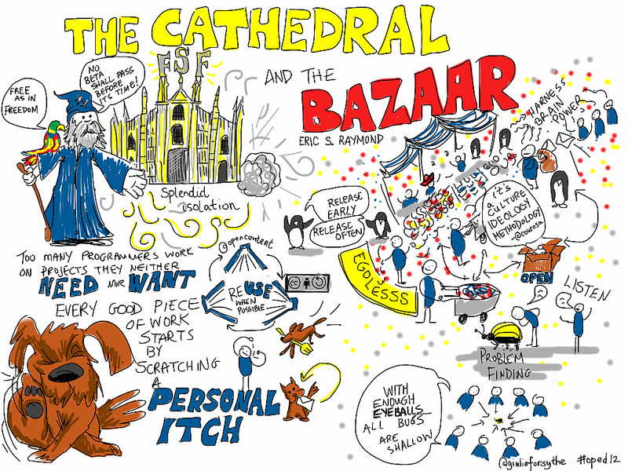
Ein Kurs zum Thema OER
Entwicklungs-
modell
Open Educational
Resources
Notes:
Viele weitere Repositorien sind in der Beispielsammlung der „Open eLearning Content Repositories“- Seite von WikiEducator gelistet (eine gute Quelle von Materialien, die Sie zur Herstellung Ihrer Lernobjekte verwenden können):http://wikieducator.org/Exemplary_Collection_of_Open_eLearning_Content_Repositories

Slide 25
Europaweite Kampagne
” Wir wollen formale Bildungs- und Ausbildungseinrichtungen dazu ermutigen, dass digitale Inhalte, einschließlich OERs, zu den empfohlenen Lehrmaterialien für Lernende auf allen Bildungsebenen zählen und dass die Produktion von qualitativ hochwertigem Lehrmaterial, dessen Urheberrechte staatlichen Behörden gehören würden, auch im Wege des öffentlichen Beschaffungswesens gefördert werden.”
Opening up Education: Innovative teaching and learning for all through new Technologies and Open Educational Resources, EU Kommission, 2013.

Slide 26
Creative Commons
Umsetzungshilfe=Copyleft anstelle von Copyright!

Slide 27
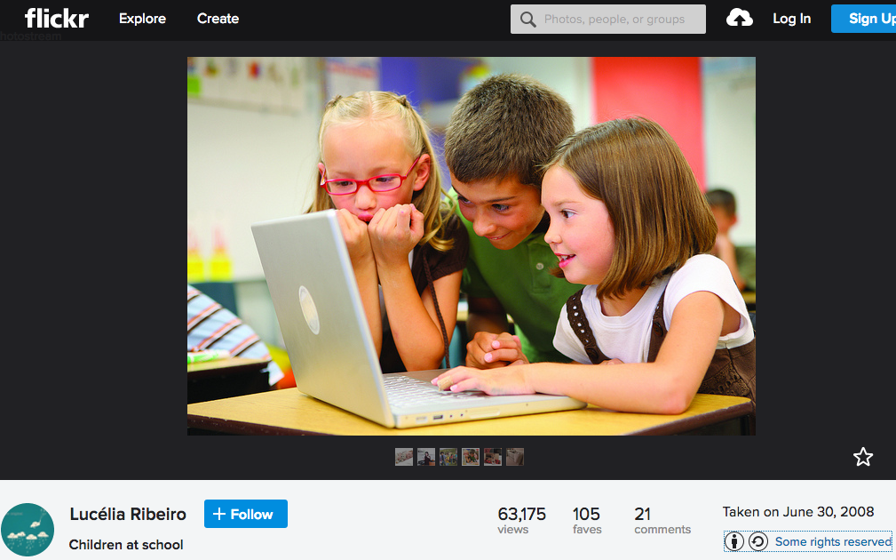

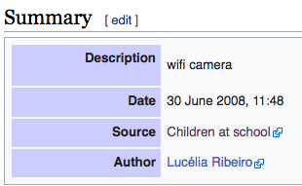
Entdecke es!
1. Suchen Sie nach “Generation Z” in
Wikipedia!
3. Klicken Sie auf das Foto rechts
4. Anklicken:
5. Die Metadaten prüfen!

Slide 28
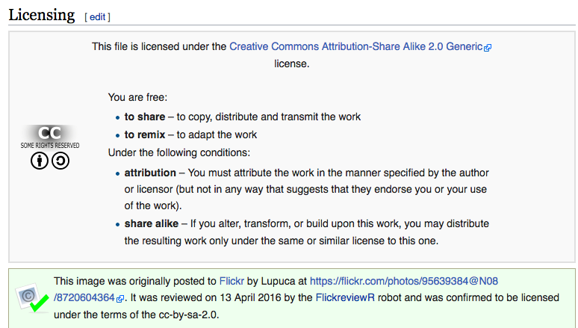
https://commons.wikimedia.org/wiki/File:Children_at_school_(8720604364).jpg

Slide 29
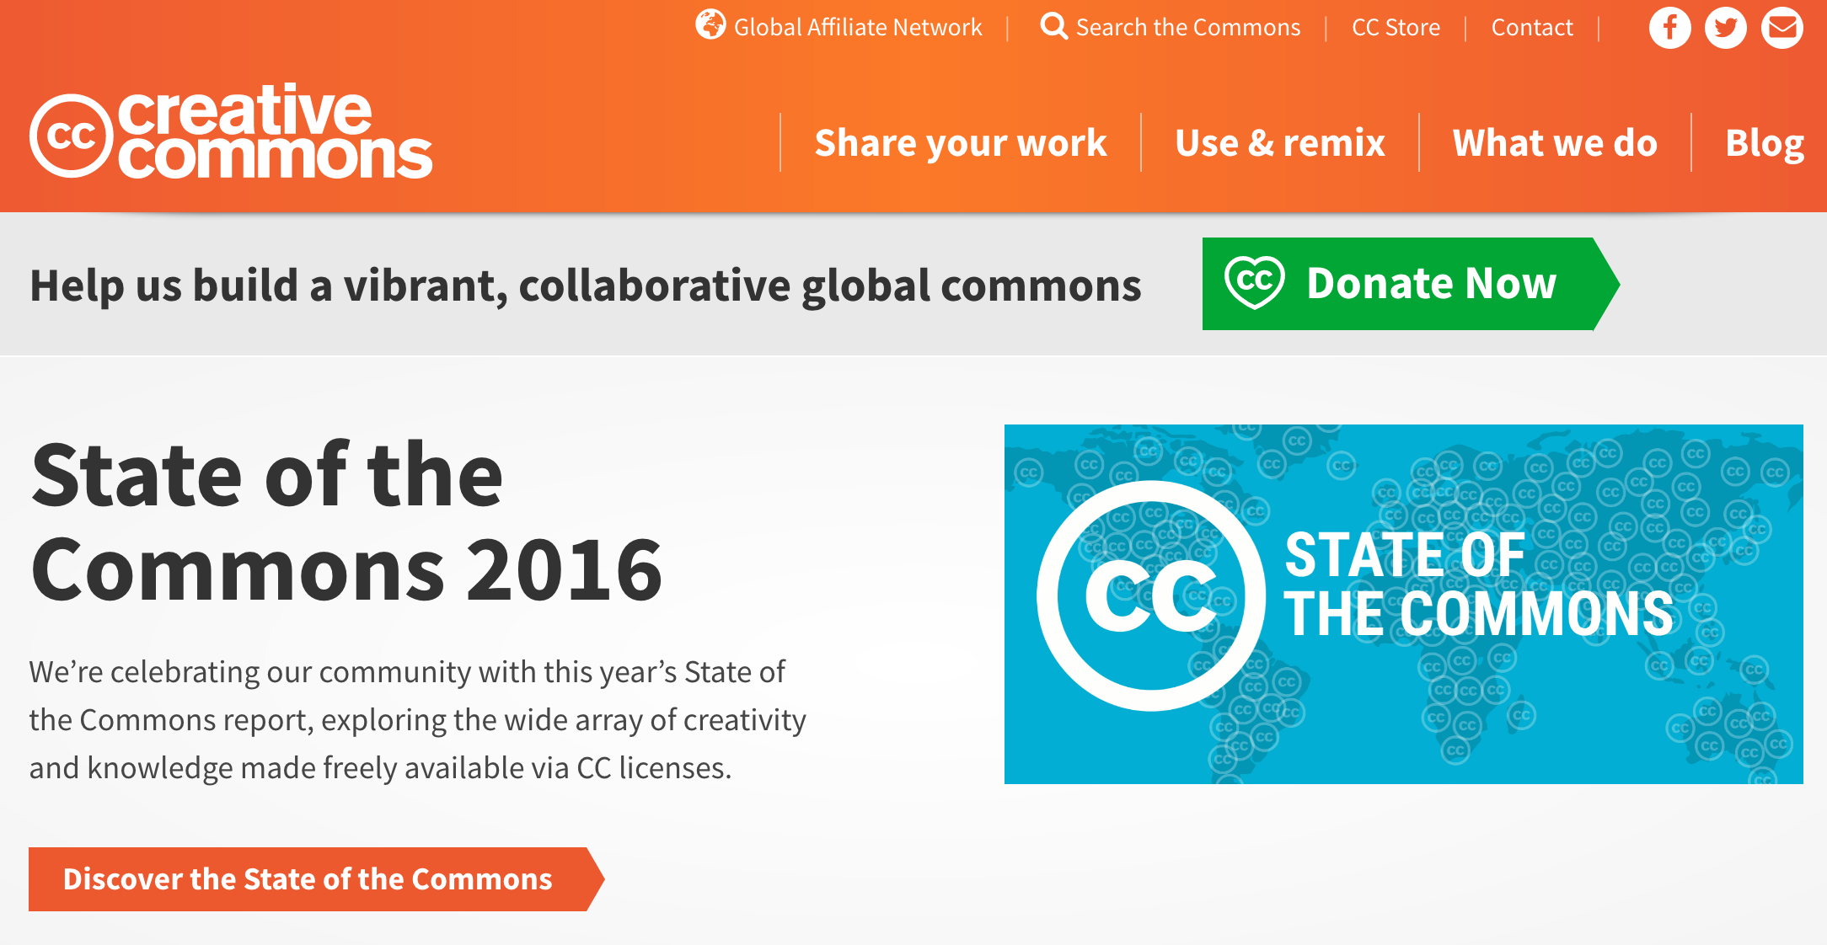

Slide 30
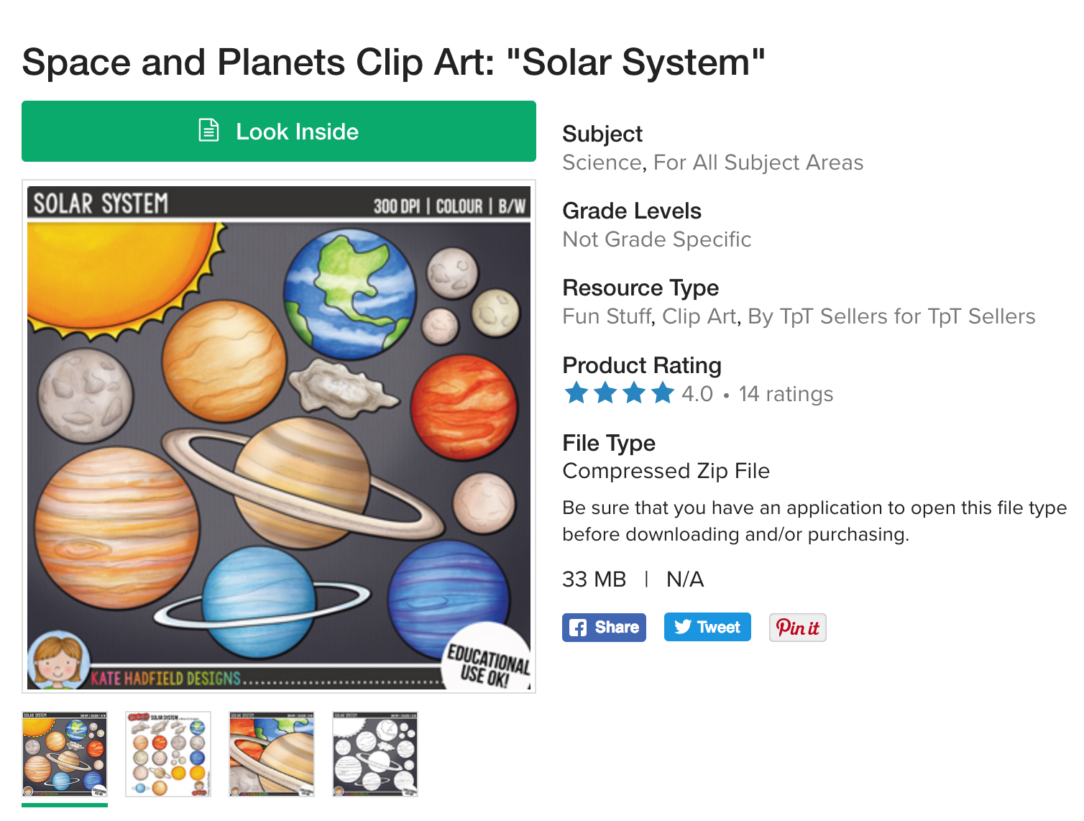
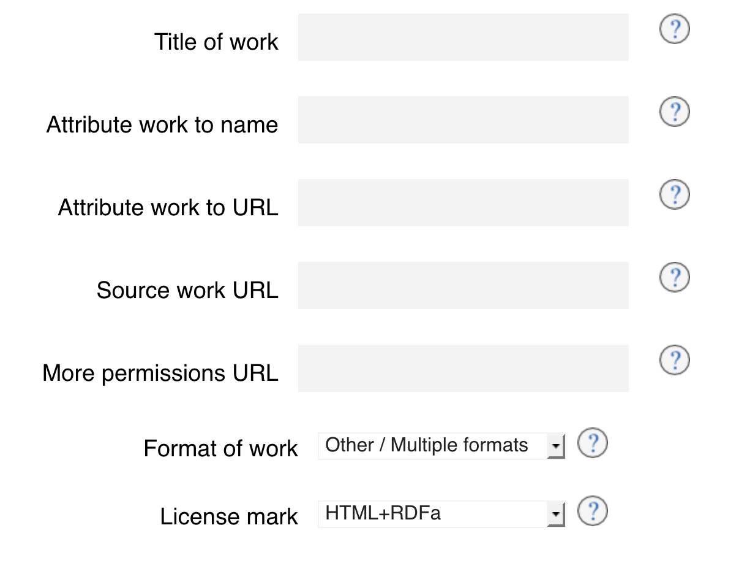
Metadaten

Slide 31
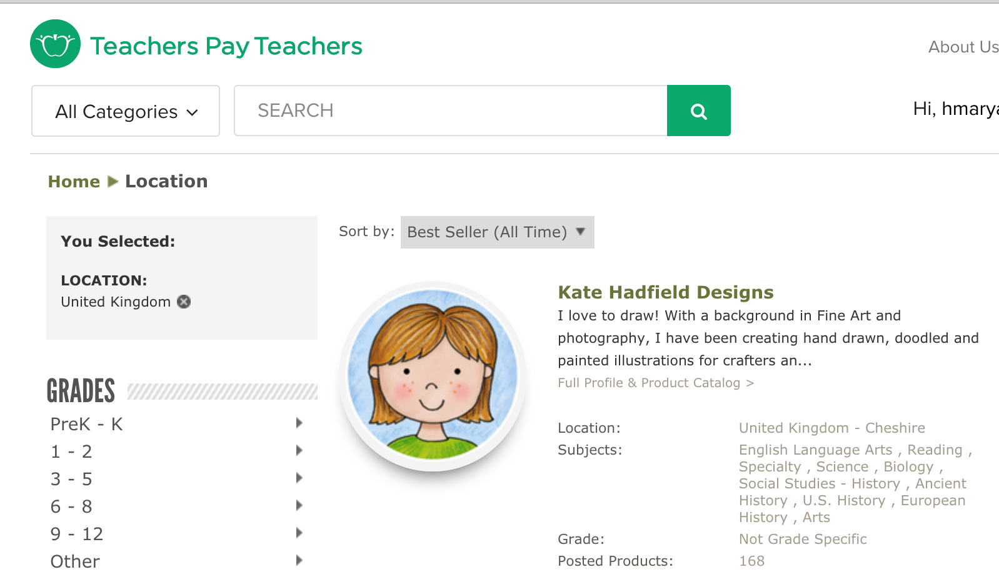
Teachers Pay Teachers
Notes:
"Teachers Pay Teachers“ (oder TpT, wie wir es nennen) ist eine Gemeinschaft von Millionen von Lehrkräften, die zusammenkommen, um ihre Arbeit, ihre Einsichten und ihre Inspiration miteinander zu teilen. Wir sind der erste und größte offene Marktplatz, auf dem Lehrer originelle Bildungsressourcen teilen, verkaufen und kaufen. Das bedeutet unmittelbaren Zugang zu einer Welt der Expertise und mehr Zeit für Studenten und Lehre.

Slide 32
Ablageorte, Lerninhalte

Slide 33
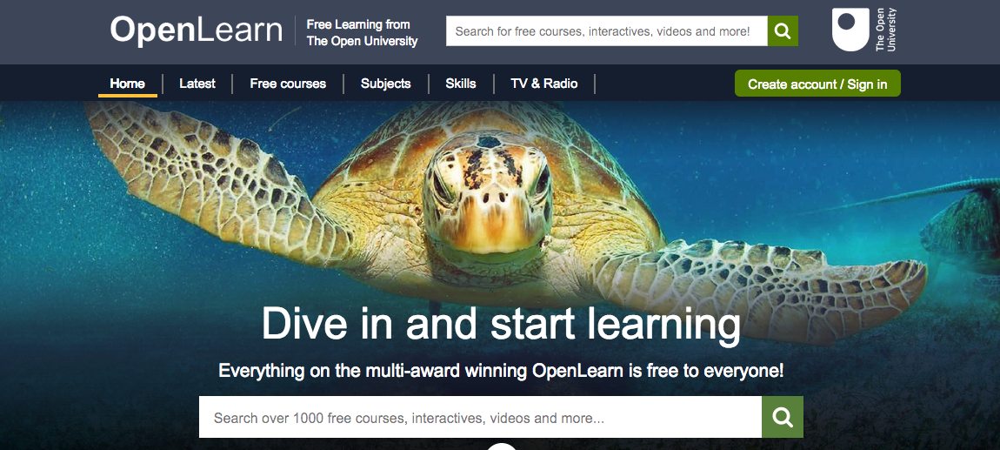
Notes:
Die OpenLearn-Webseite der Open University (UK) mit kostenlosen und offenen Bildungsressourcen für Lernende und Lehrende auf der ganzen Welt. Alle Lernmaterialien sind frei verfügbar. Im LabSpace kann man Lernressourcen austauschen und wiederverwenden, d. h. man darf sie modifizieren und wiederverwenden. OpenLearn wird von der William und Flora Hewlett Stiftung unterstützt. Die Ressourcen stehen unter der [Creative Commons Attribution-NonCommercial-ShareAlike 2.0 Lizenz http://creativecommons.org/licenses/by-nc-sa/2.0/uk/]. Die Ressourcen stammen aus verschiedenen Fächern: Kunst und Geschichte, Wirtschaft und Management, Bildung und Erziehung, Gesundheit und Lebensstil, IT und Informatik, Mathematik und Statistik, moderne Sprachen, Wissenschaft und Natur, Gesellschaft, Studienfähigkeiten und Technologie. OpenLearn plant, die Anzahl der im LearningSpace verfügbaren Unterrichtseinheiten bis April 2008 zu erhöhen. Die Website wird sich von 900 Lernstunden Lernmaterialien bei der Einführung auf 5400 Lernstunden erhöhen (Wikieducator).

Slide 34
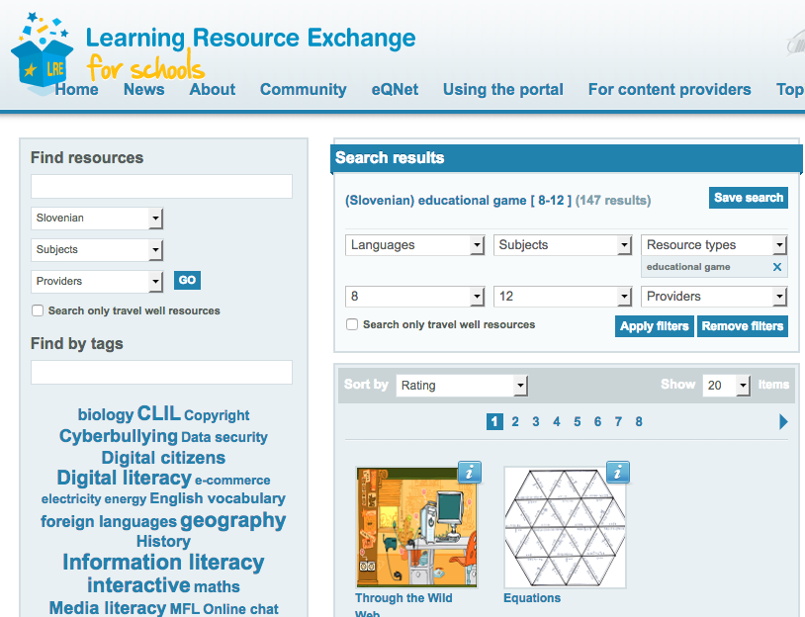
Europäisches Schulnetz
Austausch von
Lernmitteln
Übung: Probiere es aus! Finde ein Programm für Dein Thema!
Notes:
Der „Learning Resource Exchange (LRE)“ von European Schoolnet (EUN) ist ein Service, der Schulen ermöglicht, Lerninhalte aus vielen verschiedenen Ländern und Anbietern zu finden. Es wurde entwickelt, um den Bildungsministerien Zugang zu einem Netzwerk von Lerninhalts-Repositorien und damit verbundenen Werkzeugen zu verschaffen, die ihnen einen leichteren Austausch qualitativ hochwertiger Lernressourcen ermöglichen, die "gut laufen" und von Lehrkräften in verschiedenen Ländern genutzt werden können.
Die Entwicklung der LRE wurde von den Bildungsministerien in Europa und einer Reihe von von der Europäischen Kommission finanzierten Projekten wie ASPECT, CELEBRATE, CALIBRATE und MELT unterstützt. Es wird nun in Projekten wie eQNet und mit Unterstützung der Content-Partner der LRE weitergeführt.
Jeder kann im LRE-Verband der Repositorien und LehrerInnen, die sich registrieren, Inhalte durchsuchen, auch LRE-Social-Tagging-Tools nutzen, LRE-Inhalte bewerten, seine Lieblingsressourcen speichern und Links zu diesen Ressourcen mit seinen Freunden und Kollegen teilen.
Darüber hinaus werden regelmäßig zusätzliche Ressourcen von neuen Content-Partnern in die LRE aufgenommen, und die Anzahl der Inhalte, auf die Schulen zugreifen können, wächst immer schneller (http://lreforschools.eun.org/web/guest/about )

Slide 35
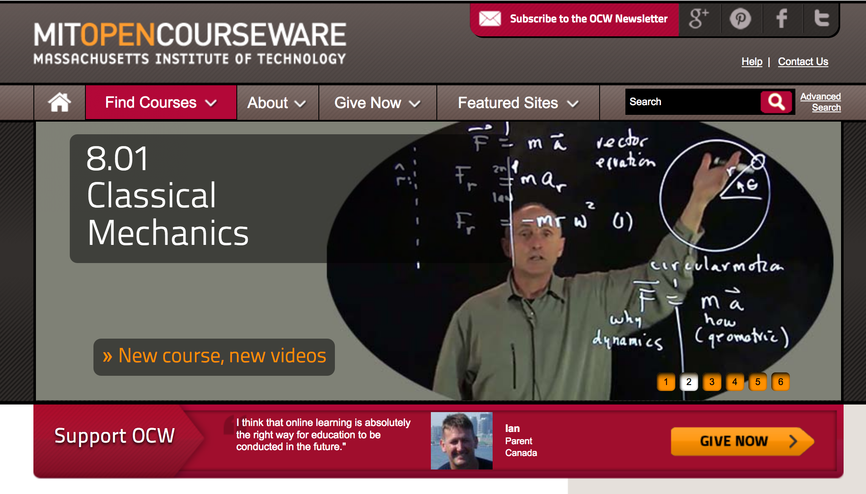
Massachussett Institute of Technology
Notes:
„MIT OpenCourseWare“ (OCW) ist eine webbasierte Publikation praktisch aller MIT Kursinhalte. OCW ist offen. der Welt zugänglich und ist ein Projekt des Massachusetts Institute of Technology – http://ocw.mit.edu/

Slide 36

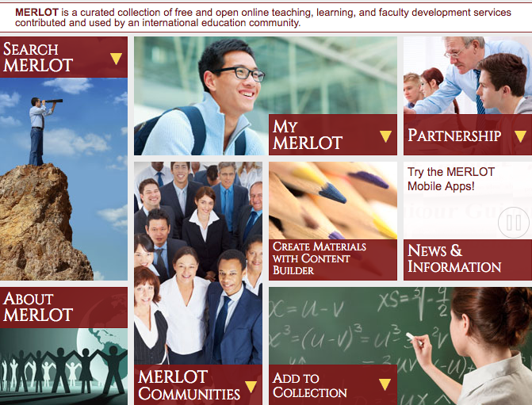
Merlot Multimedia Educational Resource for Learning and Online Teaching
Notes:
„Merlot Multimedia Educational Resource for Learning and Online Teaching“ ist eine der wichtigsten internationalen Quellen für das Lernen und Lehren. MERLOT ist ein Programm der California State University in Partnerschaft mit Hochschulen, Fachgesellschaften und der Industrie
- http://www.merlot.org/

Slide 37
Lernwerkzeuge und Apps

Slide 38
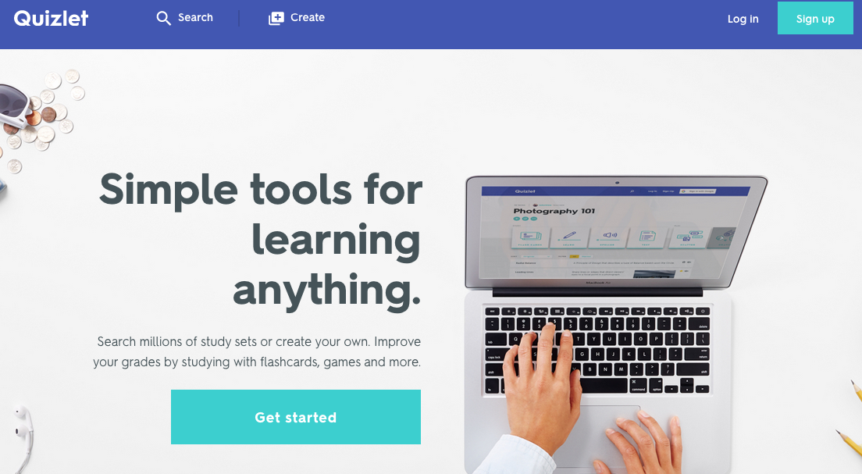
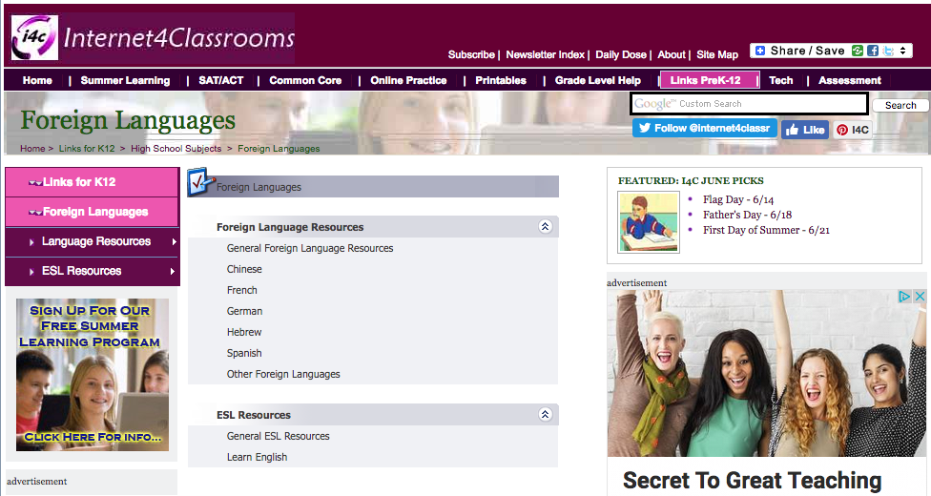
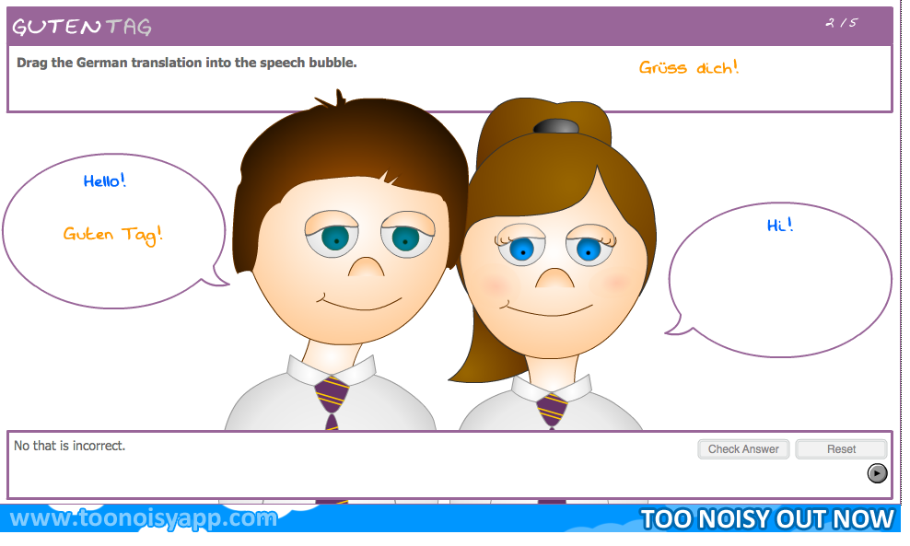
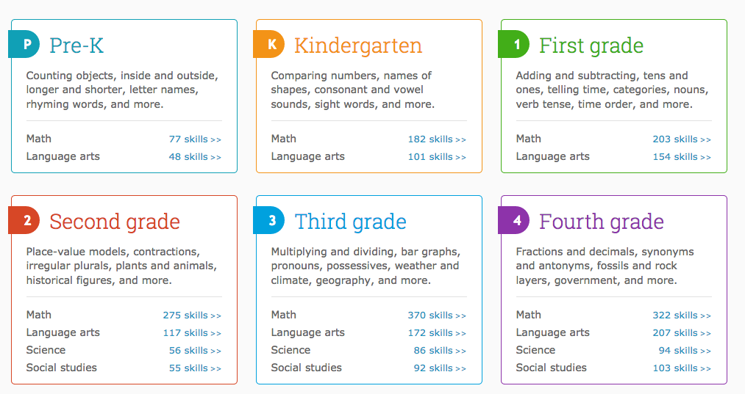
Notes:
Internet4Classroom: ein Zentrum für Online-Sprachlernwerkzeuge und Anwendungen. Von hier aus werden Sie zu Seiten weitergeleitet, wie z. B. zu den Seiten für die Überprüfung der Sprachkompetenz in deutscher Sprache.
Qizlet: ein großartiges Werkzeug für die Entwicklung von Fertigkeiten! Hier finden Sie Tests für alle Fächer und Altersgruppen, oder Sie können sich Ihre eigenen Tests erstellen! Von hier aus werden Sie zu Websites navigiert, um Übungswerkzeuge für alle Altersgruppen auszuwählen.

Slide 39
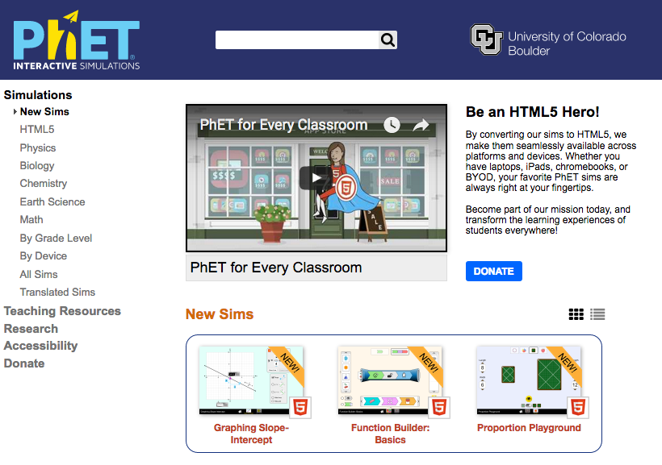
Interaktive
Simulation
Übung: Probiere es aus! Finde ein Programm für Dein Thema!

Slide 40
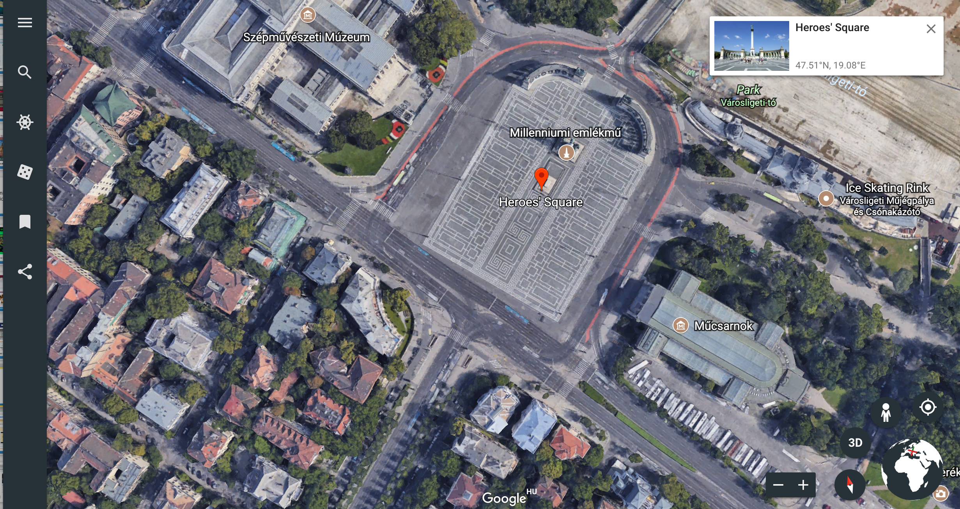
Notes:
Google Earth zeigt Satellitenbilder mit einer unterschiedlich hohen Auflösung der Erdoberfläche an, so dass Nutzer z. B. auf Städte und Häuser senkrecht nach unten oder schräg nach unten schauen können (siehe auch Vogelperspektive). Die Bildauflösung reicht von 15 Metern Auflösung bis zu 15 Zentimetern.
Voyager ist ein neuer Zusatz zu Google Earth, der die Erkundungsanwendung mit Funktionen zum Geschichtenerzählen neu interpretiert. Google hat die Ankündigungen über Bildungswerkzeuge mit anderen neuen Content-Veröffentlichungen aufrecht erhalten, einschließlich einer Sammlung von MINT-Werkzeugen für Chromebooks, Discount Media Literacy-Anwendungen und demnächst eine Expeditions-Anwendung für Cardboard und Daydream, die 600 virtuelle Reisen anbietet.

Slide 41
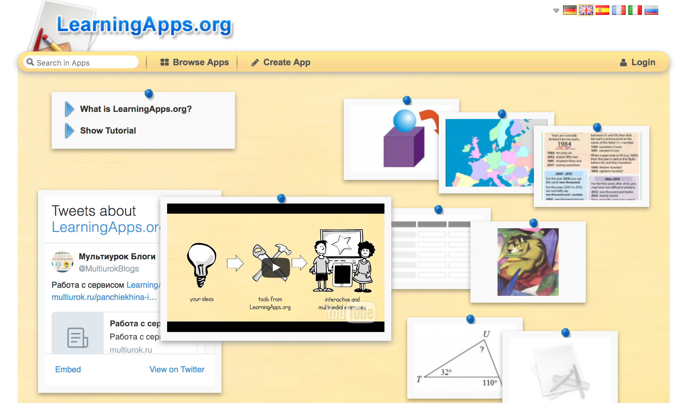
Notes:
LearningApps.org ist eine Web 2.0 Applikation, die Lern- und Lehrprozesse mit relativ kleinen interaktiven Modulen bietet. Diese Module können direkt in Lernmaterialien, aber auch zum Selbststudium eingesetzt werden. Ziel ist es, wiederverwendbare Bausteine zu sammeln und sie allen zugänglich zu machen. Blöcke (sogenannte Apps) enthalten kein spezifisches Rahmenwerk oder ein bestimmtes Lernszenario. Die Blöcke eignen sich daher nicht als komplette Lektionen oder Aufgaben, sondern müssen in ein entsprechendes Unterrichtsszenario eingebettet werden..

Slide 42
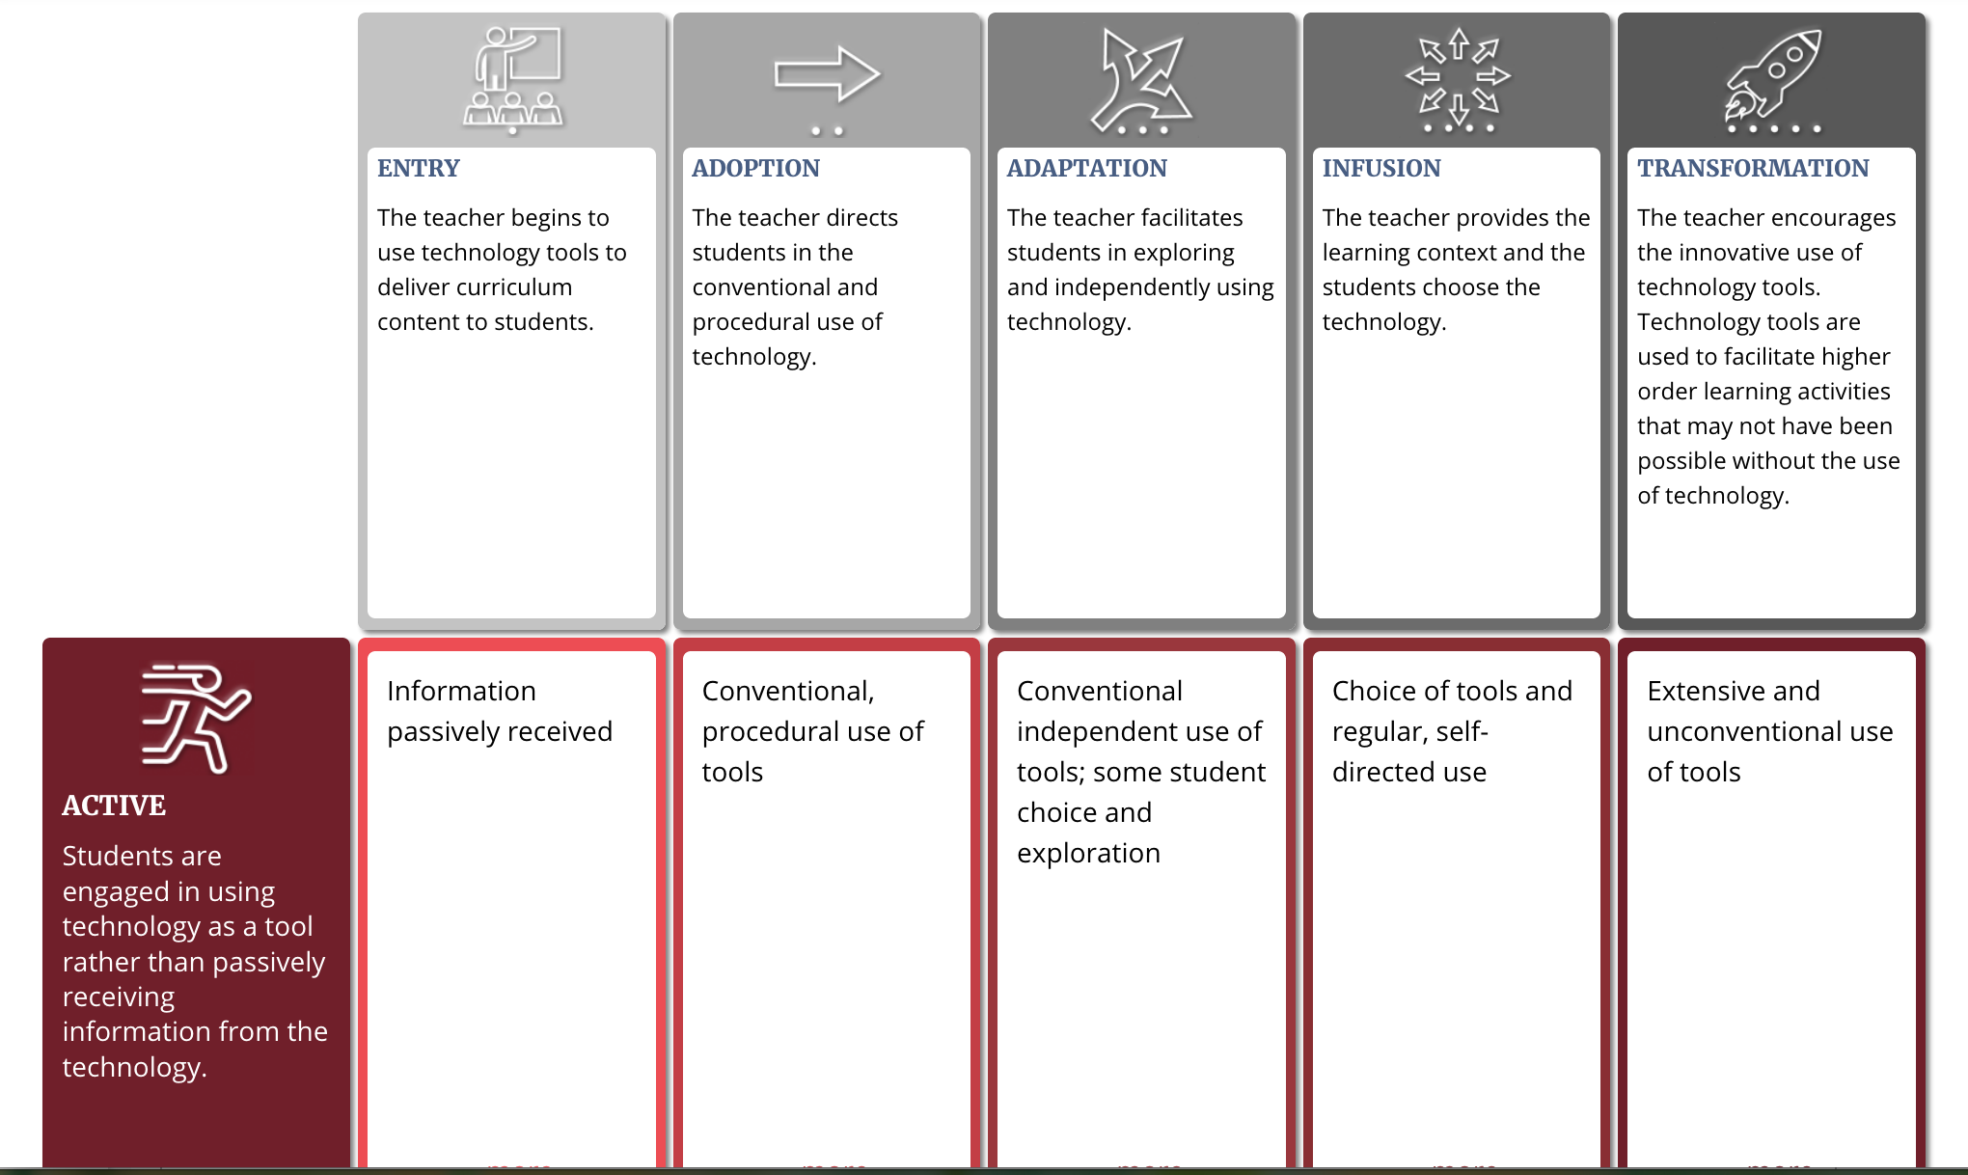


Notes:
Die Technologie-Integrations-Matrix (TIM) wurde entwickelt, um die komplexe Aufgabe der Bewertung der Technologie-Integration im Klassenzimmer zu lenken. Es bietet einen gemeinsamen Wortschatz für pädagogisch fundierte Technologieintegration für Lehrer, Schulleiter, Trainer, Forscher, Evaluatoren und professionelle Entwicklungshelfer. Der theoretische Rahmen des TIM basiert auf konstruktivistischer Lerntheorie und Forschung in Bezug zur Lehrerpraxis. Im Gegensatz zu anderen Modellen für die Technologieintegration ist der TIM so konzipiert, dass er eine Lektion bewertet, im Gegensatz zur Bewertung eines Lehrers oder der Beurteilung einer separaten Aufgabe. https://fcit.usf.edu/matrix/
Das 1982 gegründete Florida Center for Instructional Technology (FCIT) an der University of South Florida (USF) ist seit über 30 Jahren bei der Integration von Technologie in den Lehrplan führend.

Slide 43
Pädagogischer Wert der IKT

Slide 44

“Neue Technologie verbreitet sich rasch, neues Denken ist dagegen rar”
Sir Peter Blake
Es ist nie rein um Technologie gegangen und das wird es auch in Zukunft nicht:
GUTER UNTERRICHT wird nie durch irgendeine Art von Technologie ersetzt werden!
U2E3
Notes:
Die Technik wandelt sich täglich und wird sich im Laufe des 21. Jahrhunderts immer wieder neu erfinden. Die Bildung muss flexibel sein, wenn sie versucht, mit den sich ständig ändernden technologischen Trends Schritt zu halten. Wie können wir Technologien nutzen, um mit unseren Schülern in Kontakt zu treten und das Lernen durch den Einsatz von Technologien zu erleichtern?
Die wirkliche Herausforderung besteht darin, die Lernmotivation und Lernbereitschaft der Schüler aufrechtzuerhalten, da alltägliche Aufgaben mit der Technik vereinfacht werden. Die Lehrer müssen herausfinden, wie die Technologie das Lernen Schüler-zentriert lenken kann und wie diese übergeordnete Denkfähigkeiten entwickeln können.
John Dewey sagte einmal: "Wenn wir heute so unterrichten, wie wir es gestern gelehrt haben, berauben wir unsere Kinder der Zukunft", das klingt wahr, wenn wir an der Schnittstelle von Bildung und Technologie stehen. Die Lehrer können heute nicht einfach die gleiche Technologie im Klassenzimmer weiterverwenden und damit großartige Ergebnisse erwarten. Wir müssen innovative Wege finden, um Technologien effektiv zu integrieren und die Schüler mit Problemlösungsaufgaben herauszufordern. Die technischen Möglichkeiten des Lernens sind darauf ausgerichtet, das Lernen schülerzentriert zu gestalten und bieten authentische Lernumgebungen. Der Schüler sollte vom Bauen, Erschaffen und Zusammenarbeiten mit Gleichaltrigen lernen, d. h. der Schüler muss "tun" und nicht sitzen und zuhören. Die Lehrer müssen lernen, wie sie die Technologie effektiv einsetzen können, um den Unterricht zu ergänzen und ein konstruktives Umfeld für das Lernen der Schüler zu schaffen. Aber es muss gesagt werden, dass keine Technologie in der Welt eine gute Lehre ersetzen kann.

Slide 45
Allerdings …
“Wenn wir unsere heutigen Schüler/innen so unterrichten wie die von früher, werden wir unseren Kindern die Zukunft rauben.” (J.Dewey, 1916)
U2E3
Notes:
Die Kinder von heute brauchen die Lernmedien von heute. John Dewey (1859-1952), der amerikanische Bildungsreformer, schrieb vor mehr als einem Jahrhundert:"Wenn wir heute lehren, wie wir es gestern gelehrt haben, rauben wir unseren Kinder die Zukunft„ (Dewey, 1916).

Slide 46

.. und noch was…
“Ich erkenne nicht viel Sinn darin, unsere Kinder auf intelligente IT-Systeme vorzubereiten, indem pädagogische Methoden aus der Steinzeit angewendet werden.” (B. Komenczy, 1999)

Slide 47

http://matwww.ee.tut.fi/wesqu/liitteet/usefulness_of_web.pdf
Notes:
Eine Anwendung hat eine hohe Nützlichkeit, wenn Benutzer mit ihr tun können, was sie wollen (Nielsen 1993.) Wir sind der Auffassung, dass das Konzept des Nutzens in einem pädagogischen Kontext in zwei Hauptbereiche unterteilt werden kann: pädagogische Nutzbarkeit und Mehrwert von webbasiertem Lernen und Lehren.

Slide 48

http://matwww.ee.tut.fi/wesqu/liitteet/usefulness_of_web.pdf
Notes:
Zusammenhang zwischen der Bedeutung von Brauchbarkeit und pädagogischer Brauchbarkeit

Slide 49
Übung 2
----------------------------------
Bewertung des pädagogischen Werts des gewählten Werkzeugs

Slide 50
Fragen, die beantwortet werden sollen:
1) Lohnt es sich aus erzieherischer Sicht, dieses Werkzeug zu verwenden?
2) Sind Inhalte & Technik für Kinder in diesem Alter geeignet?
3) Besteht Relevanz für die Lehrplanziele & Bedürfnisse & Interessen des Kindes?
4) Ist es reich an Funktionen mit wichtigen Werkzeugen für Lehrer wie Beurteilung, Fortschrittsüberwachung und anpassbaren Aktivitäten?
Notes:
Es ist selten, ein Produkt zu finden, das all Ihre Bildungsziele erfüllen wird. Bei der Evaluierung eines Werkzeugs ist es wichtig, die Prioritäten im Fokus zu behalten. Ordnen Sie Ihre Ziele, das hilft ihnen bei der Entscheidung, was Sie mit Ihrer Technologieinvestition am liebsten erreichen möchten.

Slide 51
Fazit, Zusammenfassung
Das Internet kann eine neue Lernumgebung darstellen, frei von Zeit-Raum-Grenzen, in der Lage, die traditionelle, in Klassenzimmern begrenzte, weil mindestens 16 Stunden am Tag, im Sommer, an Wochenenden und in den Ferien geschlossene Lernumgebung zu erweitern. Virtuelle Umgebungen - wie Moodle, FaceBook, SecondLife, Twitter, Blogs und Wikis,... - können zu den neuen Zentren des lehrreichen Gesprächs werden.
Aber es reicht nicht aus, unsere Schüler online zu haben. Es ist nicht genug, dass sie sich mit Gleichaltrigen und Lehrern "verbinden" können. Sie müssen auch mit qualitativ hochwertigen Bildungsressourcen interagieren. Die Zusammenarbeit bei der Vorbereitung und dem Austausch offener Bildungsressourcen ist der Weg zum Aufbau von Repositorien hochwertiger Lernressourcen.
U2E2

Slide 52
Bibliographie
Fulantelli Giovanni, Gentile Manuel., Taibi Davide, Allegra Mario: Open learning resources as an opportunity for the teachers of the Net Generation (https://www.researchgate.net/publication/230793025_Open_learning_resources_as_an_opportunity_for_the_teachers_of_the_Net_Generation [besucht am: 16 June 2017]
OECD (2007). Giving knowledge for free: The Emergence of Open Educational Resources. Organisation for Economic Co-operation and Development (OECD), Paris, France. Available online: https://www.oecd.org/edu/ceri/38654317.pdf [besucht am: 16 June 2017]

Slide 53
Bibliographie
McGreal Rory (2004). Learning Objects: A Practical Definition. International Journal of Instructional Technology and Distance Learning, http://www.itdl.org/Journal/Sep_04/article02.htm [accessed 16 June 2017]
Opening up Education: Innovative teaching and learning for all through new Technologies and Open Educational Resources, EU Commission, 2013. http://eur-lex.europa.eu/legal-content/EN/TXT/?uri=CELEX:52013DC0654 [accessed 16 June 2017]

Slide 54
Bibliographie
Hartyányi, M. et al : E-learning - Teachers challenged by the Net Generation, TENEGEN Consortium, 2011, http://tenegen.eu/sites/tenegen.eu/files/tenegen/books/R10_Tenegen_Book_EN_CD.pdf [accessed 16 June 2017]

Slide 55
Nützliche Internetseiten 1.
Wikimeadia Academic https://commons.wikimedia.org/wiki/Main_Page
Game http://www.arcademics.com/
MIT http://ocw.mit.edu/
OpenLearn www.open.edu/openlearn/
Creative Cammons https://creativecommons.org/
Teachers Pay Teachers https://www.teacherspayteachers.com/About-Us
LearningApps https://learningapps.org/about.php
Internet4CLa http://internet4classrooms.com/flang.htm
Voyager http://bit.ly/2sixSel
GoogleEarth https://earth.google.com/web/

Slide 56
Nützliche Internetseiten 2
ITS Moodle: http://educatio.itstudy.hu/
Gen Z Survey: http://www.adobeeducate.com/genz/global-education-genz
TIM: https://fcit.usf.edu/matrix/
OER: https://www.oercommons.org/
EU_Learning Resources:http://lreforschools.eun.org/web/guest
European Schoolnet: http://www.eun.org/about

Slide 57

English title: LET’S BE INNOVATIVE! Development of Creativity, Innovation and Entrepreneurship for Primary School Teachers
Acronym: InnoTeach
Project n°: 2016-1-SI01-KA201-021641
Project leader and coordinator: Korona plus d.o.o., Institut za inovativnost in tehnologijo, Slovenia
Programme: Erasmus+ Strategic Partnership
Contact: Ms. Urška Mrgole – info@innovation.si
Diese Materialien wurden beim InnoTeach Projekttraining C1 am 12 Juli 2017 in Budapest vorgestellt.
Der gesamte Inhalt der Trainingsunterlagen ist Copyrighted / Creative Commons / free / etc.
InnoTeach Consortium 2016-2017

Slide 58



Slide 59

Die Graphikvorlagen
wurden erstellt von:
Zsolt Lengyel, jános szabó
Notes:
Bitte verwenden Sie diesen Platz, um ihre Notizen, Links und Sonstiges zu vermerken, bzw. alles, was nicht auf den Folien aufscheinen soll, sondern während des Unterrichts laut gesagt werden soll.

